Slide 1
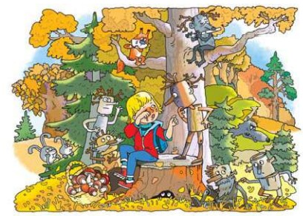
Чарівні казки. Поміркуємо над казкою.
А. Дімаров «Для чого людині серце»
Літературне читання
3 клас Розділ 5.
Літературні казки
Урок 66-67

Slide 2
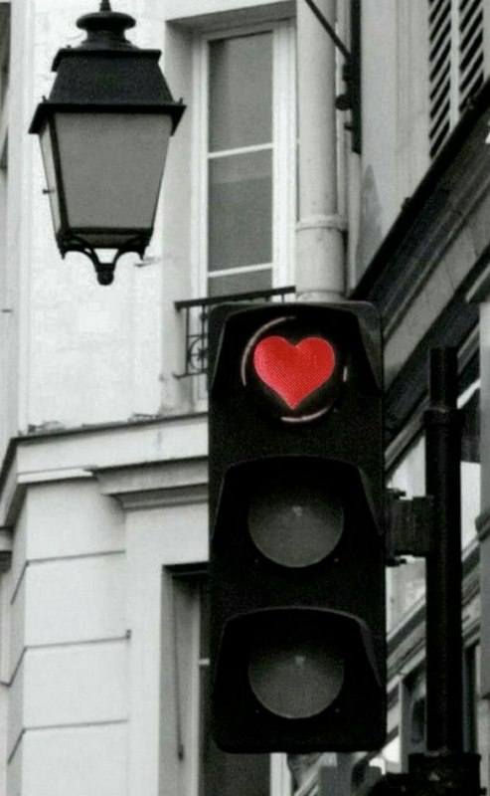
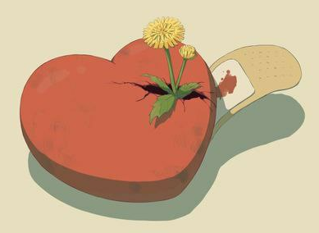
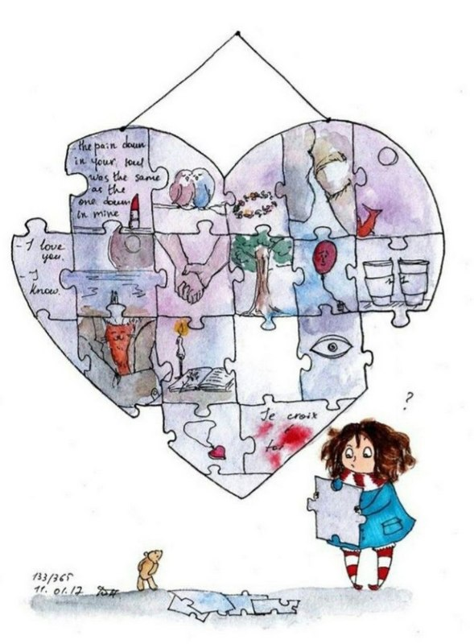
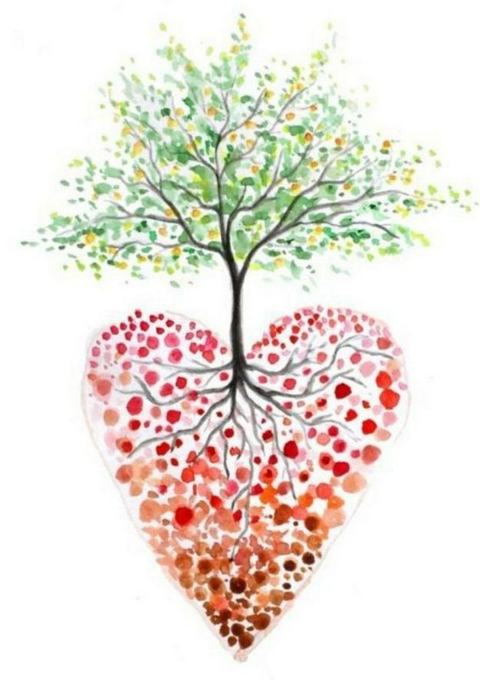
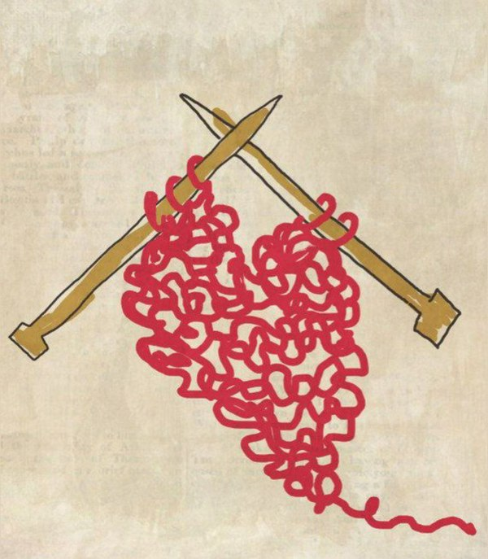
Налаштування на урок
Розгляньте зображення. Що їх об’єднує?
Опишіть ілюстрацію, яка відгукується з вашим серцем

Slide 3
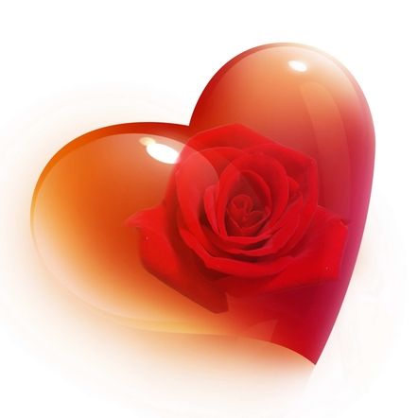
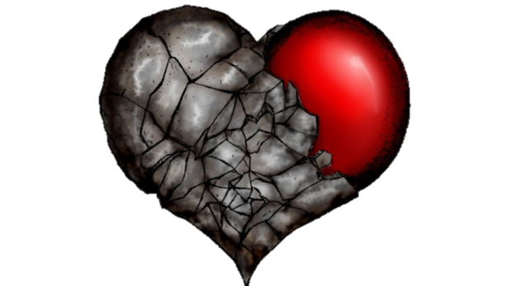
Перевірка домашнього завдання
Вправа «Хвилина запитань і відповідей»
Куди вирішили йти дівчинка і чоловічок? Якою була мета їхнього візиту? Як називають лікаря, що лікує серця?
Це лікар-кардіолог. (Серце латинською «COR», а грецькою — «KARDIA».)
На вашу думку, чи зміниться життя дерев’яного чоловічка з добрим серцем?
А яке серце у тварин? Ваші припущення?
Підручник.
Сторінка
93-95
Чи буває серце «чорним»?

Slide 4
Послухайте твір М. Андріянова «Чорне серце»
Несподівано вітер пригнав великі хмари, і почалась гроза. Маленьке руде кошенятко заховалось від дощу під машиною. Воно промокло і тремтіло, а щоб вітер не обдував його з усіх сторін, притиснулося до заднього колеса машини. Кошеня було ще зовсім маленьке і нерозумне, тому коли в машину сіла людина і почала її заводити, воно навіть не зрозуміло, яка смертельна небезпека йому загрожує.
У цей час повз машину йшов до школи хлопчина. Замість того, щоб поспішати на урок, він раптом зупинився. Цілу хвилину стояв під дощем і все дивився на машину.
— Цікаво, якщо машина поїде, задавить чи ні маленьке кошеня?
Невдовзі машина зрушила з місця і поїхала, а кошеня залишилось лежати на місці.
— Пощастило тобі, Рудий, живи і радій, що не задавили,— сказав хлопчина кошеняті та байдуже пішов своєю дорогою.

Slide 5
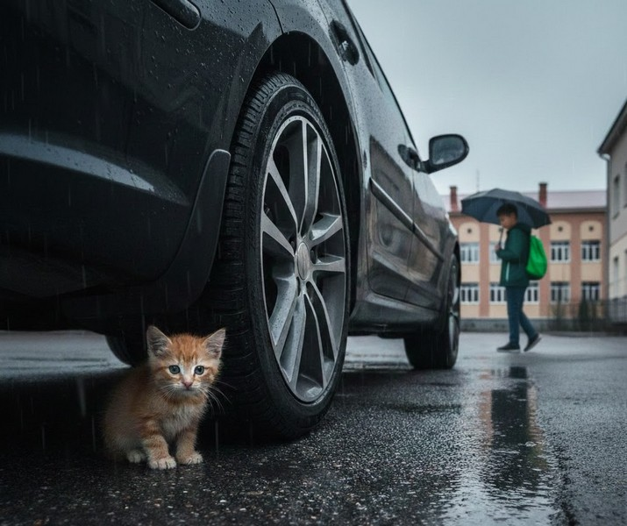
Поміркуйте
— Чому в хлопчика було чорне серце, адже він нічого поганого не зробив?
— Яка риса жила у серці?
Байдужість
— Чи хотіли б мати таке серце?
— Уявіть, що герой оповідання — це ви. Ваше рішення, які дії?

Slide 6
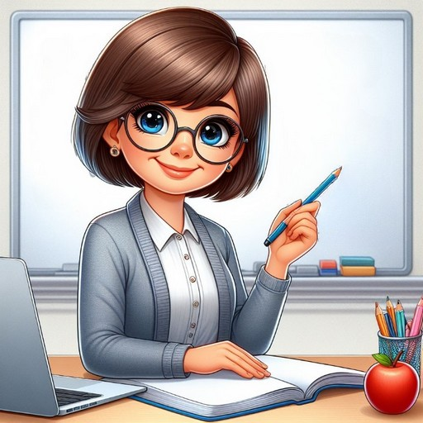
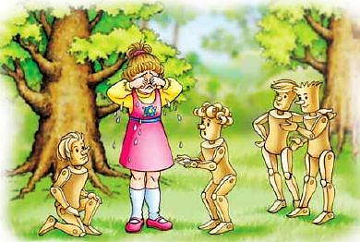
Повідомлення теми уроку
Сьогодні на уроці ми продовжуємо читати і досліджувати другу і третю частини казки Анатолія Дімарова «Для чого людині серце».
Підручник.
Сторінка
92

Slide 7
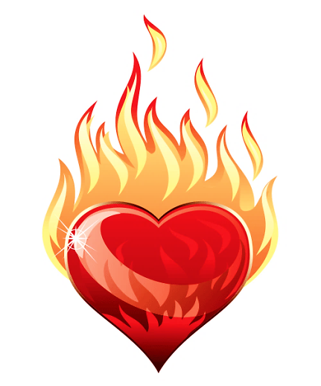

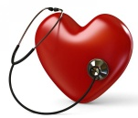


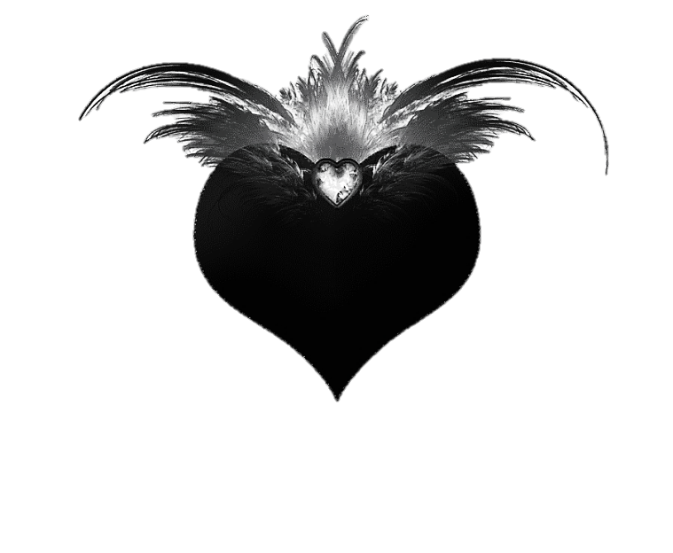
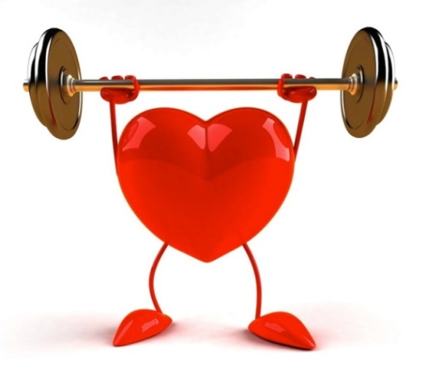

Колаж «Земля сердець»
Розкажіть, яка людина має таке серце?

Slide 8

Прочитайте слова, правильно ставте наголос.
ринуться
пластмасова
наскільки
постояв
вагаючись
зморщене
дивовижне
Ринуться –тут: сунути навалою в одному напрямку

Slide 9
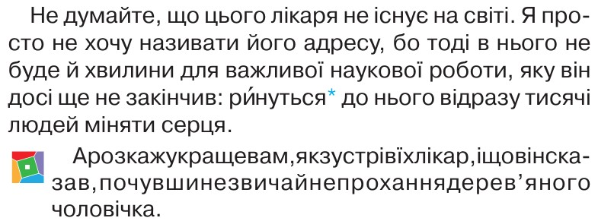
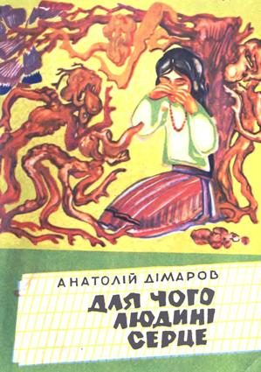
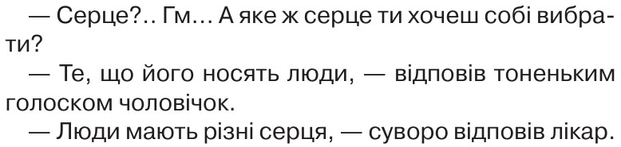
Казка Анатолія Дімарова «Для чого людині серце» ІІ частина
— Чому не було названо адреси лікаря?
— Яку важливу наукову роботу виконував лікар?
Підручник.
Сторінка
95
Notes:
Аудіо-запис казки в додатку.

Slide 10
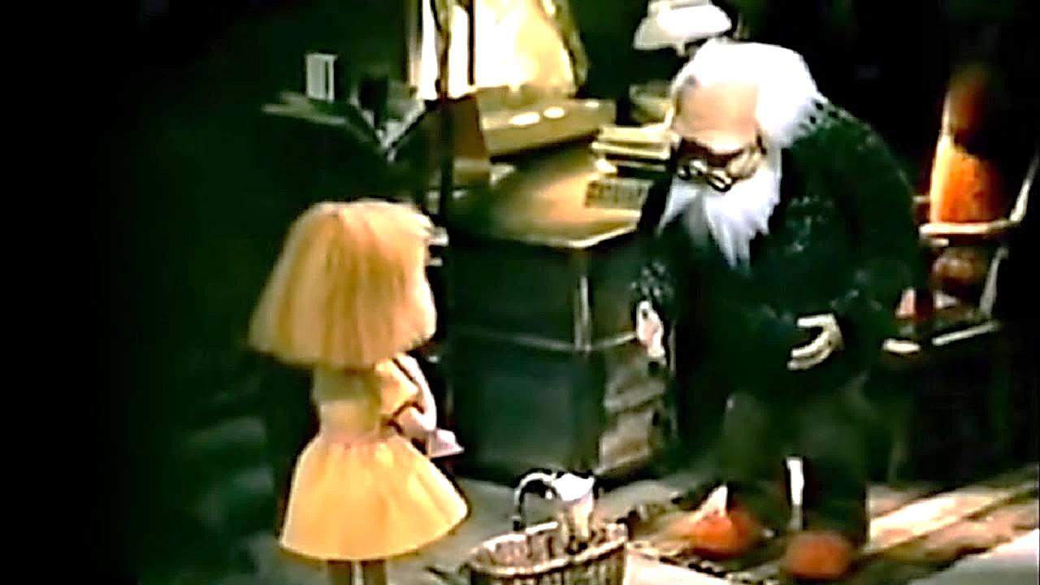
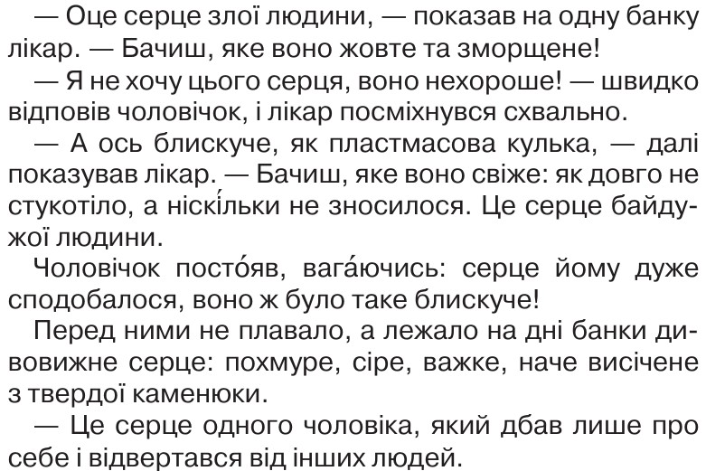
Казка Анатолія Дімарова «Для чого людині серце» ІІ частина
Підручник.
Сторінка
96
Notes:
Аудіо-запис казки в додатку.

Slide 11
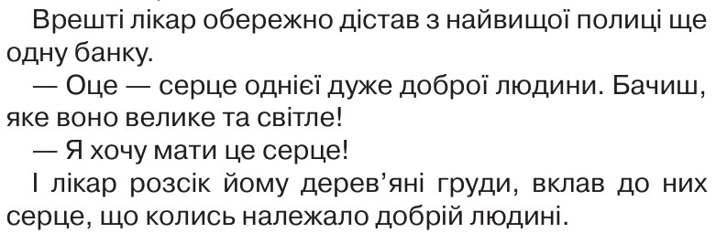
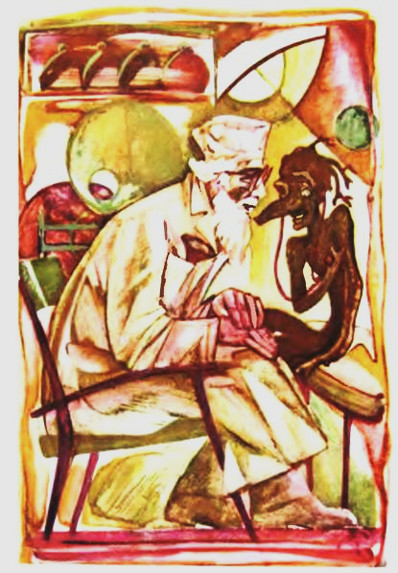
Казка Анатолія Дімарова «Для чого людині серце» ІІ, ІІІ частина
Як ви зрозуміли слова лікаря про те, що люди мають різні серця? Прочитай.
Чому лікар посміхнувся схвально?
Чоловічок вагався. Що завадило його вибору? Чому не обрав дивовижне серце?
Як могло поміститись велике і світле серце у грудях дерев'яного чоловічка?
Як змінилось життя чоловічка після отримання серця?
Підручник.
Сторінка
96
Notes:
Аудіо-запис казки в додатку.

Slide 12
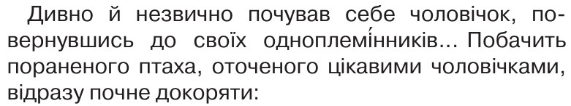
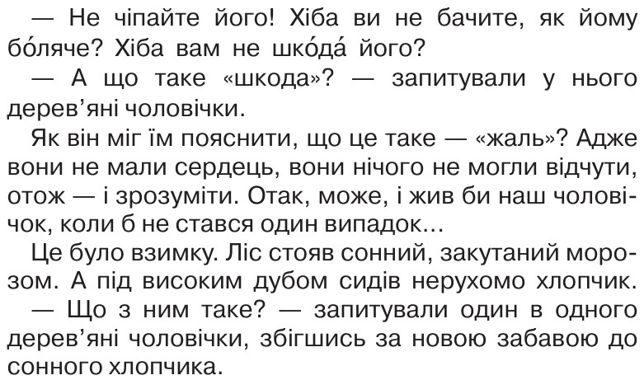
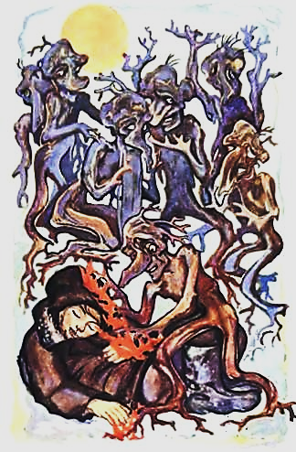
Казка Анатолія Дімарова «Для чого людині серце» ІІІ частина
Підручник.
Сторінка
97
Notes:
Аудіо-запис казки в додатку.

Slide 13
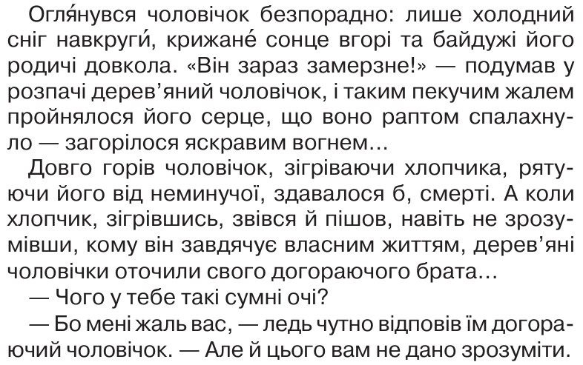
Казка Анатолія Дімарова «Для чого людині серце» ІІІ частина
Підручник.
Сторінка
97
Notes:
Аудіо-запис казки в додатку.

Slide 14
Бесіда за змістом тексту
Як ви вважаєте, чи правильно вчинив дерев'яний чоловічок?
Чи можна вважати його героєм?
Яка тема цієї казки?
Чого вчить казка? Яка її головна думка?
Чи можна цю казку назвати чарівною? Доведіть свою думку.
Як змінилося життя дерев’яного чоловічка, коли лікар вставив йому серце доброї людини?
Прочитайте діалог лікаря з дерев’яним чоловічком у другій частині казки

Slide 15
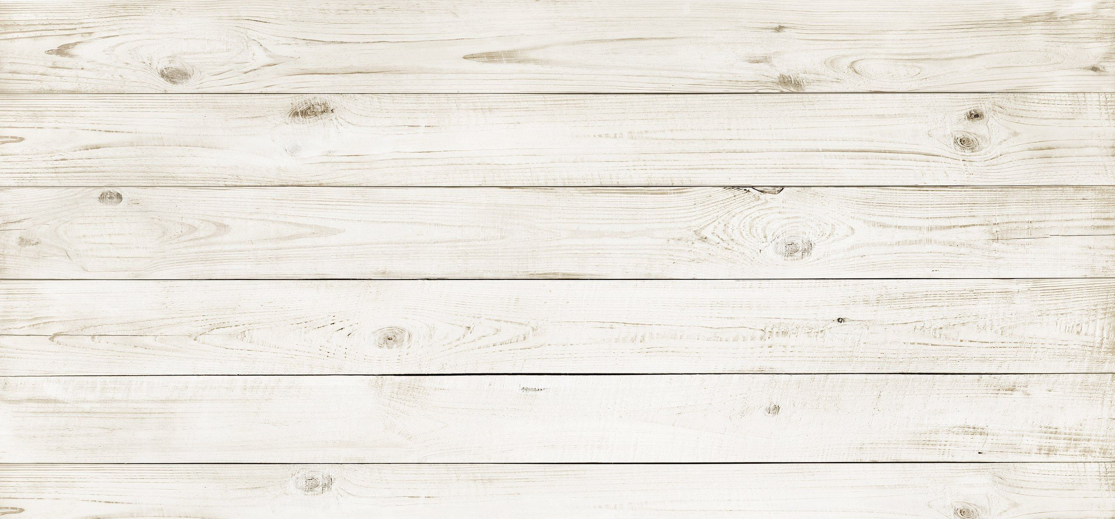
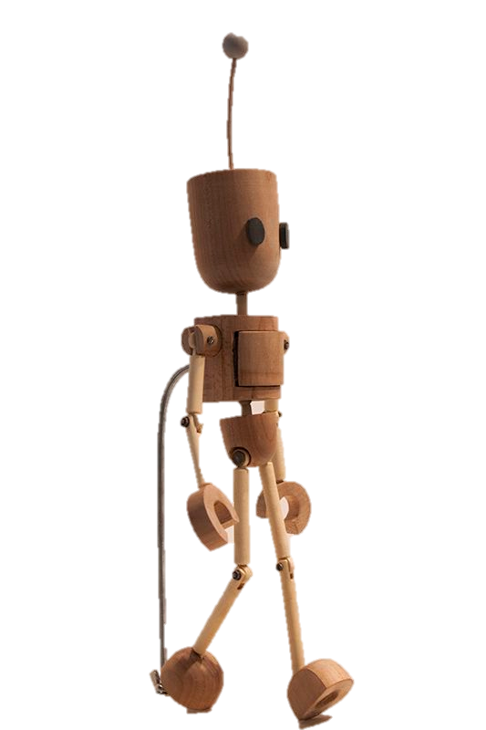

Гра «Визнач характер героя»
Виберіть риси характеру, які на вашу думку, підходять до чоловічка з казки.
жорстокий
нахабний
милосердний
розсудливий
хитрий
добрий
злий
безкорисливий
заздрісний
сердечний
байдужий
співчутливий
безсердечний
здатен на самопожертву
агресивний
безсоромний
небайдужий
Я хочу мати добре серце.
Я можу і хочу допомагати іншим.

Slide 16
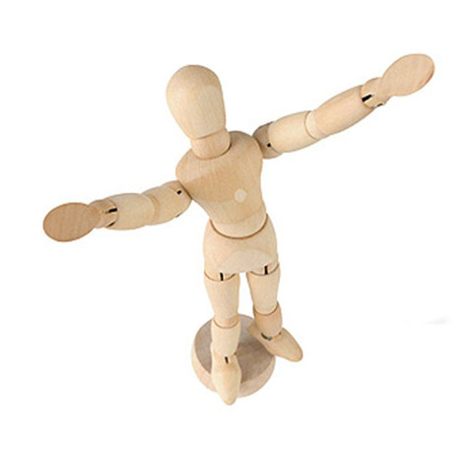
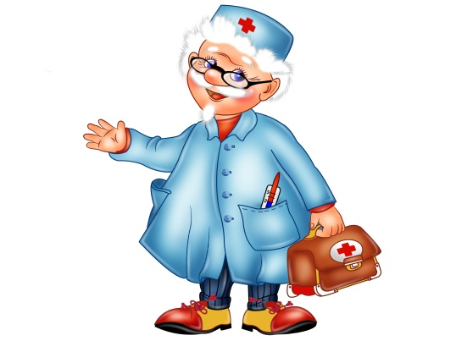
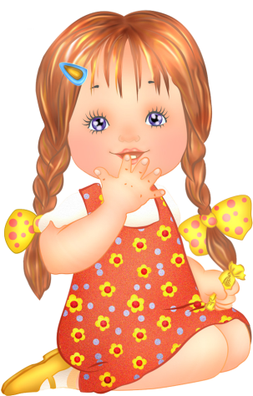
«Кому належать ці слова казки?»
Ти хочеш вибратися з лісу?
Люди мають різні серця!
Я хочу мати це серце!
Це я плачу…

Slide 17

Серце злої людини похмуре, сіре, важке Серце байдужої людини велике та світле Серце людини, яка жовте та зморщене дбає тільки про себе Серце доброї людини блискуче та світле
З’єднай назву серця з його описом

Slide 18
Вправа «Порушена послідовність»
3.
__ Лікар, що міняє серця
__ Плем’я дерев’яних чоловічків
__ Нелегкий вибір
__ Незвичайна гостя
__ Спасіння хлопчика
__ Життя чоловічка з серцем
1.
4.
2.
6.
5.

Slide 19
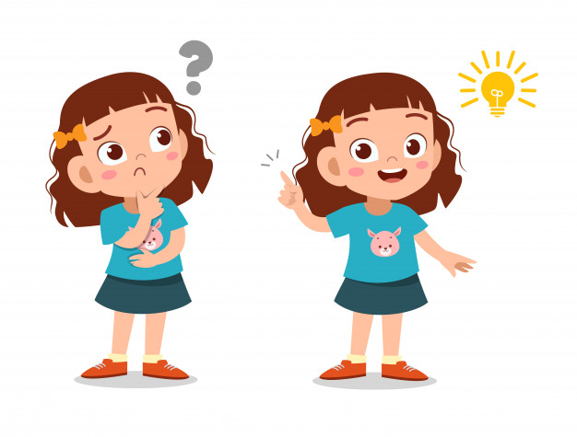
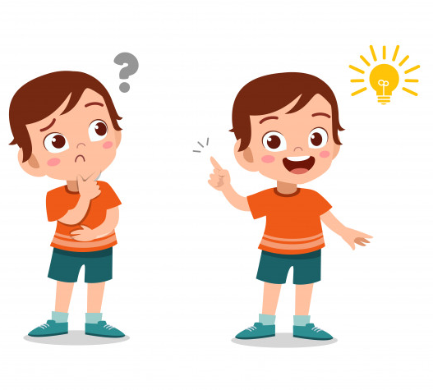
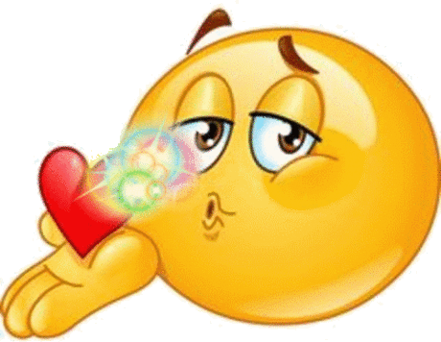
Вправа «Займи позицію»
Так, я знайшов відповідь. У казці…
Ні, я не знайшов відповідь. У казці…
Чи є в казці відповідь на запитання, що міститься в її назві? Доведи свою думку, звертаючись до тексту.

Slide 20
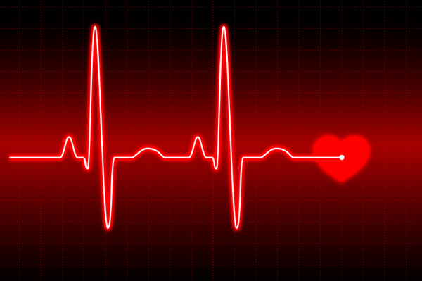
Підсумок
- Хто з дійових осіб казки вам сподобався? За що?
- Чиї вчинки ви не схвалюєте?
- Хто вас здивував своєю поведінкою? Чому?
- Кого з героїв вам жаль?
- Кому хочете дати пораду? Яку саме?
- Що у цій казці схвалюється, а що — засуджується?

Slide 21
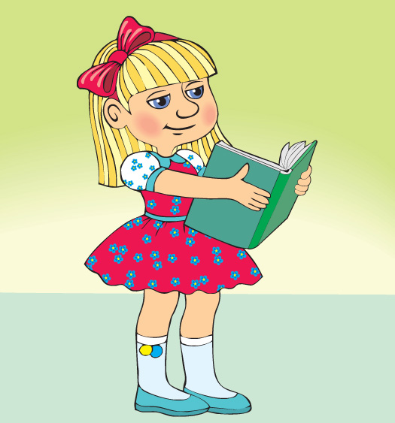
Підсумки уроку
Сьогодні я прочитав (ла) про…
Було цікаво дізнатися…
Я зрозумів(ла), що…
Підручник с.95-97. Прочитайте ІІ і ІІІ частини казки А. Дімарова «Для чого людині серце». Навчіться читати діалог лікаря і дерев’яного чоловічка, передаючи голосом емоції мовців.
Домашнє завдання

Slide 22
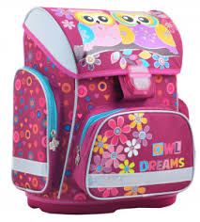
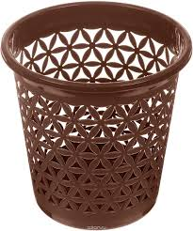
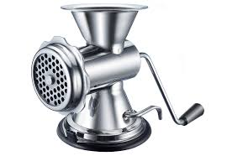
Рефлексія
Всі завдання були зрозумілими
Ці знання непотрібні, незрозумілі
Доопрацюю здобуті знання

